Slide 1
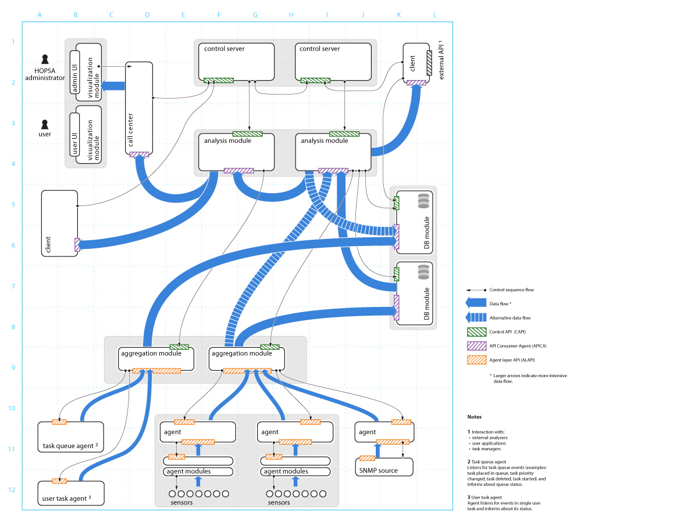
HOPSA - состояние на 13.09.2011

Slide 2
Работающие компоненты
Aggregation layer – clustrx watch, ganglia
DB module – нет (Cassandra)
Control Server – нет
Analysis module – Hadoop+Pig+Avro
Call Center/Web-client – есть

Slide 3
HOPSA - состояние на 13.09.2011

Slide 4
Пример анализа

Slide 5
Ещё пример

Slide 6
Это ещё не конец!
Она работает!

Slide 7
Дальнейшее развитие
Hadoop+pig → HopLang
Добавление данных о задачах
Расширение набора данных мониторинга
Раширение набора поддержваемых БД

